Slide 1
WASP_SLAYER IT school Samsung
Проект выполнил: Калилец Владимир Алексеевич
Преподаватель: Усов Сергей Константинович

Slide 2



Введение

Slide 3
О движке:
Возможности движка:
1. отрисовка 3D моделей с поддержкой цвета, нормалей, текстур, карты нормалей.
2. возможность подгружать модели из *.obj файлов.
3. наличие sky box (неба).
4. наличие мягких теней (можно настраивать их мягкость).
5. простая физика.
6. возможность отрисовывать 2D объекты (UI).
7. возможность работы со звуком.
8. отслеживание нажатий.
9. инструмент для создания простых анимации.
10. возможность добавлять источники света, но от них не будет теней.
11. возможность написания своих шейдеров.
12. переключение между сценами.

Slide 4
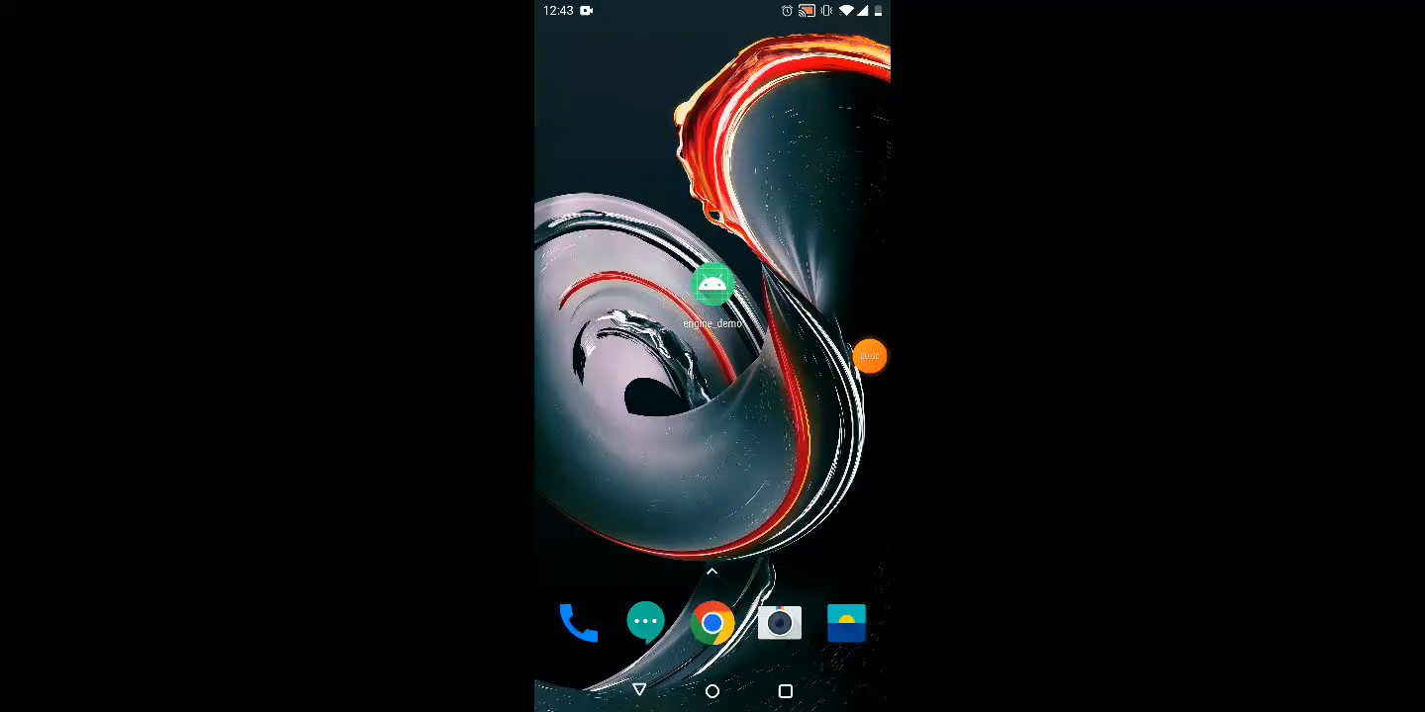
Демонстрация возможностей

Slide 5
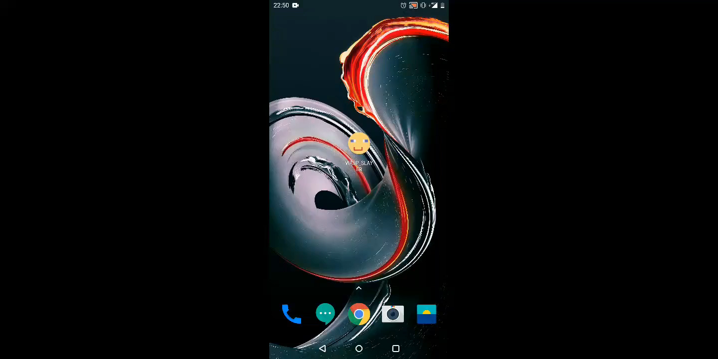
Демонстрация возможностей

Slide 6
Вывод
Спасибо за внимание

